Slide 1
실습실 안전교육 자료
컴퓨터정보공학부

Slide 2
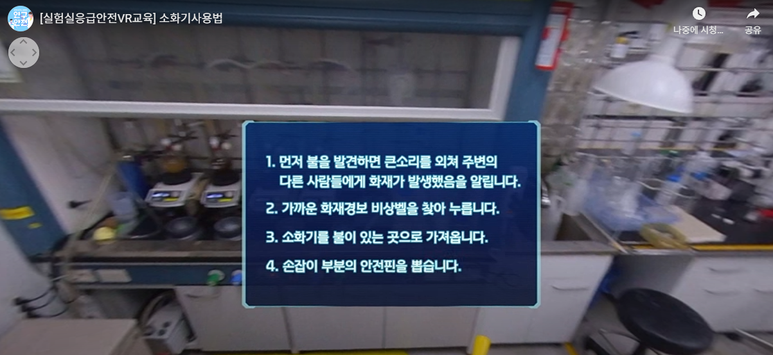
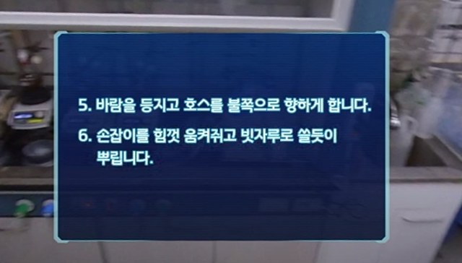
화재발생시 대처법

Slide 3
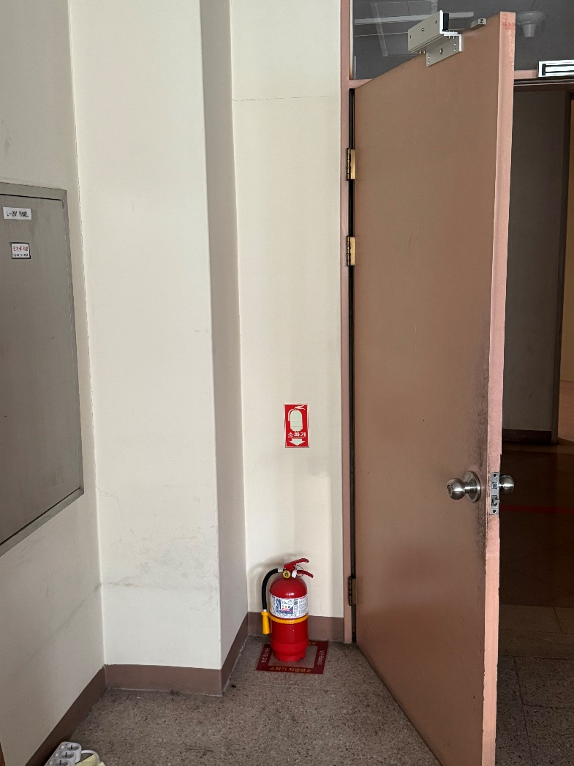
소화기 위치
D340
  앞 쪽 출입문 뒷 편

Slide 4
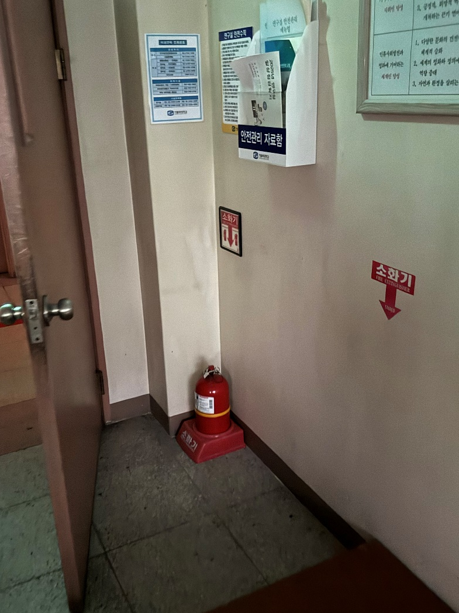
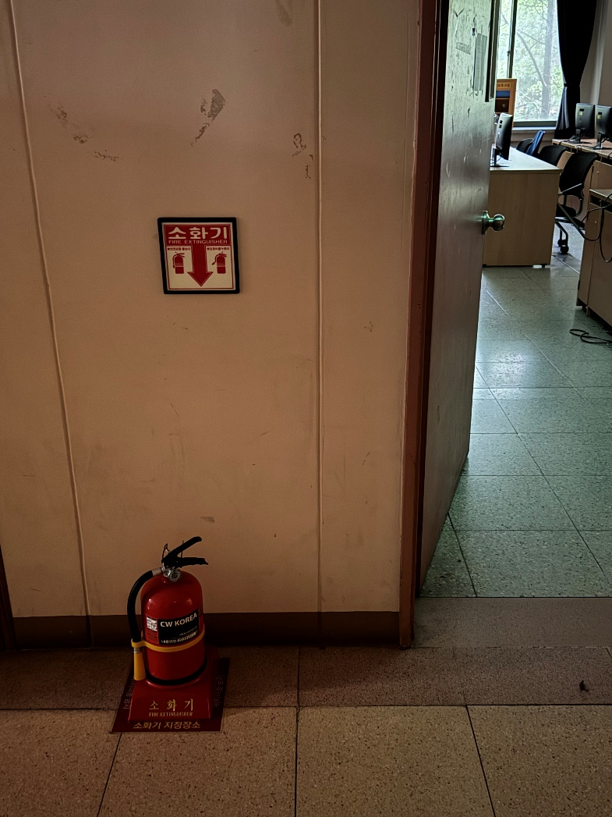
소화기 위치
D404
  앞 쪽 출입문 뒷편
  앞 쪽 출입문 복도

Slide 5
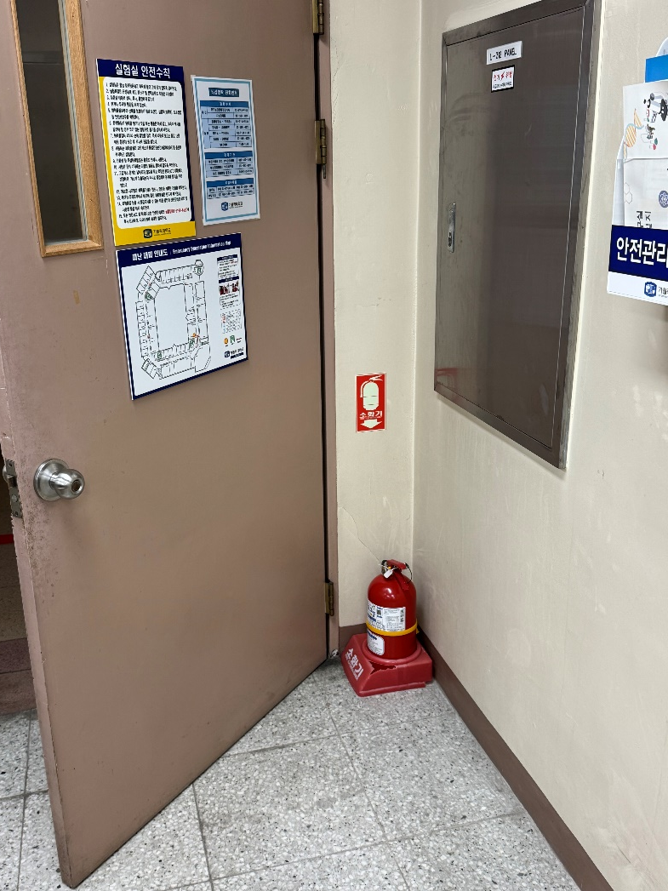
소화기 위치
D405
  앞 쪽 출입문 뒷 편

Slide 6
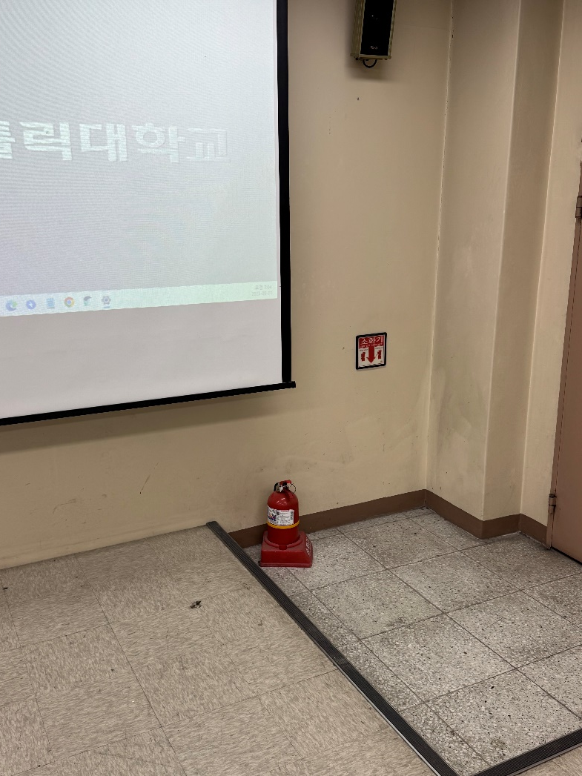
소화기 위치
D409
  앞 쪽 출입문 뒷 편

Slide 7
소화기 사용법
  https://www.youtube.com/watch?v=8_7hDPeUUro
  https://www.youtube.com/watch?v=Q3xNFC82ZYw

Slide 8
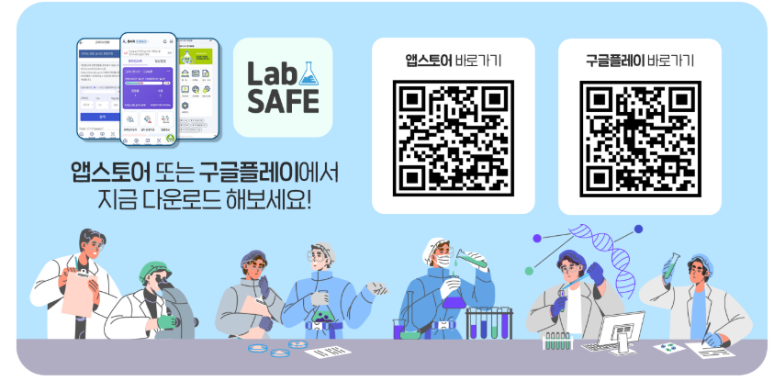
기타
국가연구안전관리본부 앱 (Lab safe)
  https://www.youtube.com/watch?v=QdaakmuReRk

